Slide 1
T-DEV-811
Smart trash cans
BOUSSION Niels
HORNEMAN GUTTON Quentin
CASTAING Mathieu
COLOMBEL Alexandre

Slide 2
01
Contexte

Slide 3
GOTHAM
Le futur maire de Gotham City veut commencer par un énorme projet de transformation de la ville :
Reconstruire le système de gestion des déchets de la ville, véritable point sensible pour ses habitants.

Slide 4
02
Présentation du projet

Slide 5
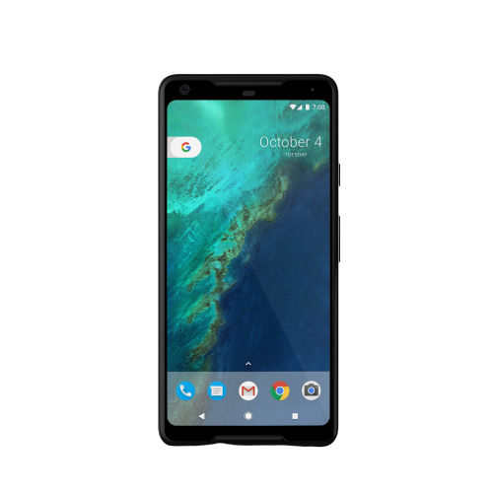
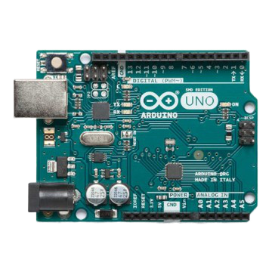
Présentation du projet
Le projet consiste à simuler le nouveau système de ramassage des poubelles.
Il s’articule autour de deux axes majeures :
Simulation des poubelles connectées
Simulation du camion poubelle
en AR

Slide 6
IoT
AR
Poubelle 1
Poubelle 2
Poubelle 3
Téléphone
Arduino
ARFoundation
Matrice de LED
Caméra
Carte

Slide 7
03
Démonstration

Slide 8
04
Organisation et difficultés rencontrées

Slide 9




Organisation
AR
IoT
Quentin & Alexandre
Mathieu & Niels

Slide 10
Organisation
IoT & AR
IoT
AR
Quentin & Niels
Mathieu
Alexandre

Slide 11


Organisation
Réunions hebdomadaires
Travail d’équipe en visio

Slide 12

Difficultés rencontrées
COVID-19

Slide 13
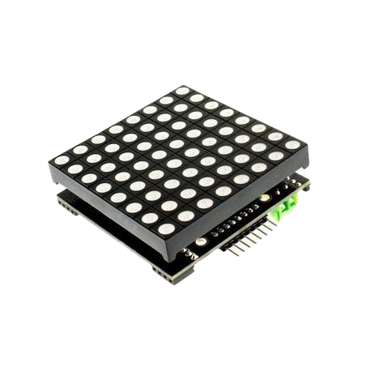
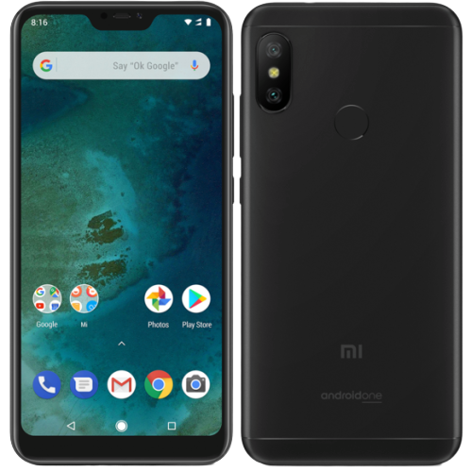


Difficultés rencontrées
Incompatible ARCore
Pas d’Arduino
Détection de la matrice de LED

Slide 14
05
Conclusion

Slide 15
Avez-vous des questions ?

Slide 16
T-DEV-811
Smart trash cans
BOUSSION Niels
HORNEMAN GUTTON Quentin
CASTAING Mathieu
COLOMBEL Alexandre

